Slide 1
Programmier-Projekt FSSD
Gregor Best
Andre Mann

Slide 2
Features
Einlesen HFT aus Datei
Unterstützung von mehreren Top-Events in HFT
Graphische Ausgabe
Pipelining

Slide 3
Sprachen, IDE und Tools
Sprachen:
Java
Kotlin (JVM-basierte Sprache)
IDE: IntelliJ Community Edition
Tools:
Graphviz (BDD/HFT Visualisierung)
GnuPlot (Plotten)

Slide 4
Libraries
BDD: https://bitbucket.org/vahidi/jdd/wiki/Home
Matrizen: http://commons.apache.org/proper/commons-math/
StreamUtils: https://github.com/poetix/protonpack
JSON-Parser: https://sites.google.com/site/gson/
CSV-Parser: http://super-csv.github.io/super-csv/
Graph: http://jgrapht.org/

Slide 5
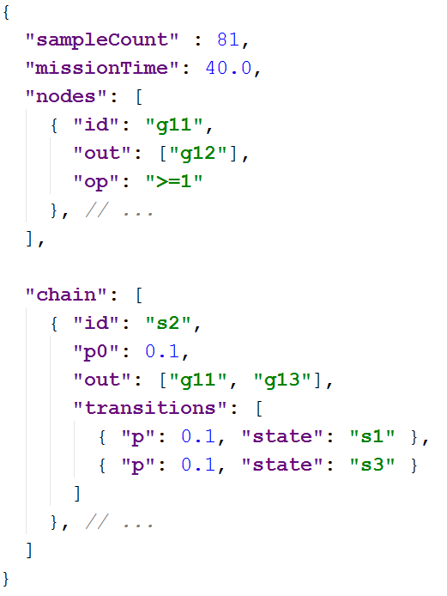
HTF-Format
JSON-Format
Menschenlesbar ✓
Einfach zu parsen ✓

Slide 6
HFT → (BDD, Markov)
HTF ergibt sich direkt aus JSON-File
HTF
Zusammenhangskomponenten (Variablen Ordnung)
BDD Konstruktion
Markov Ketten
Error Handling: Fail-Fast

Slide 7
Top-event Evaluation
TODO: Kotlin Code der Formel formulaFromChildes

Slide 8
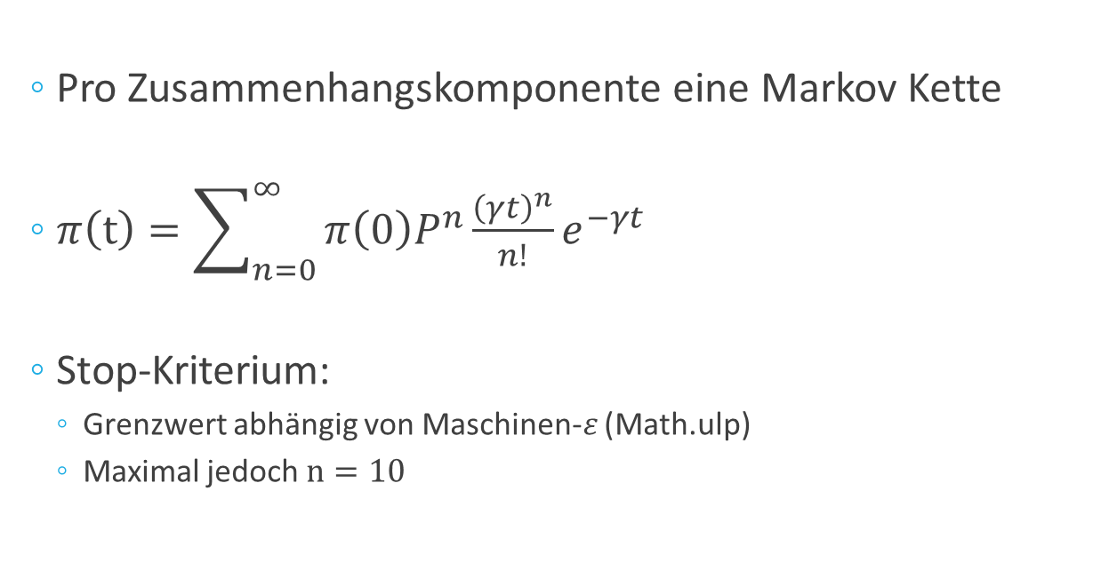
Markov Kette
Pro Zusammenhangskomponente eine Markov Kette
$π\left(t\right)=\sum_{n=0}^{∞}{π\left(0\right)P^{n}\frac{{\left(γt\right)}^{n}}{n!}ⅇ^{−γt}}$
Stop-Kriterium:
Grenzwert abhängig von Maschinen-$ε$ (Math.ulp)
Maximal jedoch $n=10$

Slide 9
Testen
Excel Datei → CSV → Test-Daten
Entkoppelte Tests:
Uniformization
Evaluation

Slide 10
Visualisierungen
TODO: Bild der Visualisierung

Slide 11
Begegnete Probleme
BDD Library nicht leicht zu verstehen
Sehr unhandliche API, da alles mit Integer Werten referenziert
Wrapper um fertigen BDD
Berechnung der Verteilung (Uniformization)
11! ergibt ein POSITIVE_INFINITY
Stop-Kriterium entsprechend angepasst
Streams um Formel für gesamten Baum aufzubauen
Aber: Nicht für „Computed-Table“ geeignet
Pro Knoten Liste aus Stream
Eleganz des Ansatz verloren gegangen ☹

